Slide 1
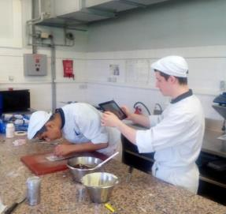
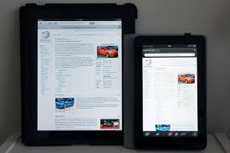
UTILISATION DE TABLETTES NUMERIQUES DANS LES ATELIERS

Slide 2
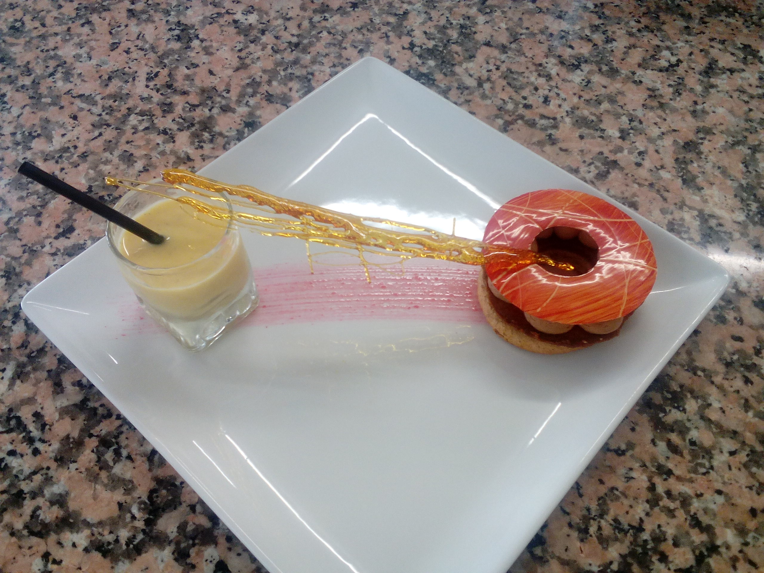
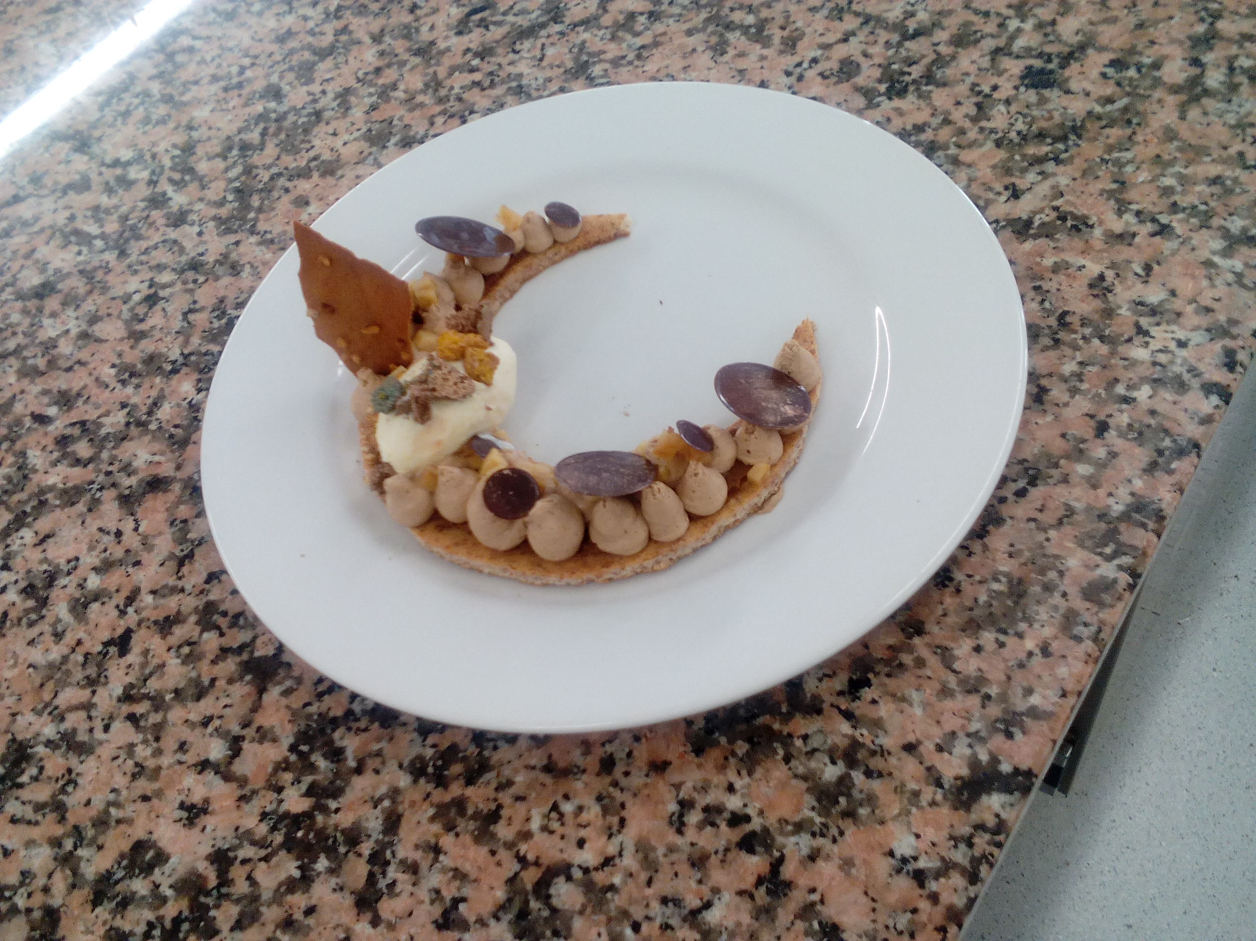
Découvrir
Chercher
Essayer
Utiliser

Slide 3
Découvrir l’outil numérique et chercher comment l’intégrer dans les ateliers
Découvrir
Ne pas être trop ambitieux au début (photos, vidéos).
Intégrer progressivement l’outil au sein de la classe.
Laisser l’élève et le professeur se familiariser avec les outils.
(tablettes, smartphones, ordinateurs).

Slide 4
Chercher comment l’intégrer dans les ateliers avec les élèves.
Chercher
Développer les compétences transversales
Développer les compétences professionnelles
A quoi peut vous être utile dans vos cours le NUMERIQUE ?
Développer la motivation
Développer l’autonomie
Pédagogie différenciée active

Slide 5
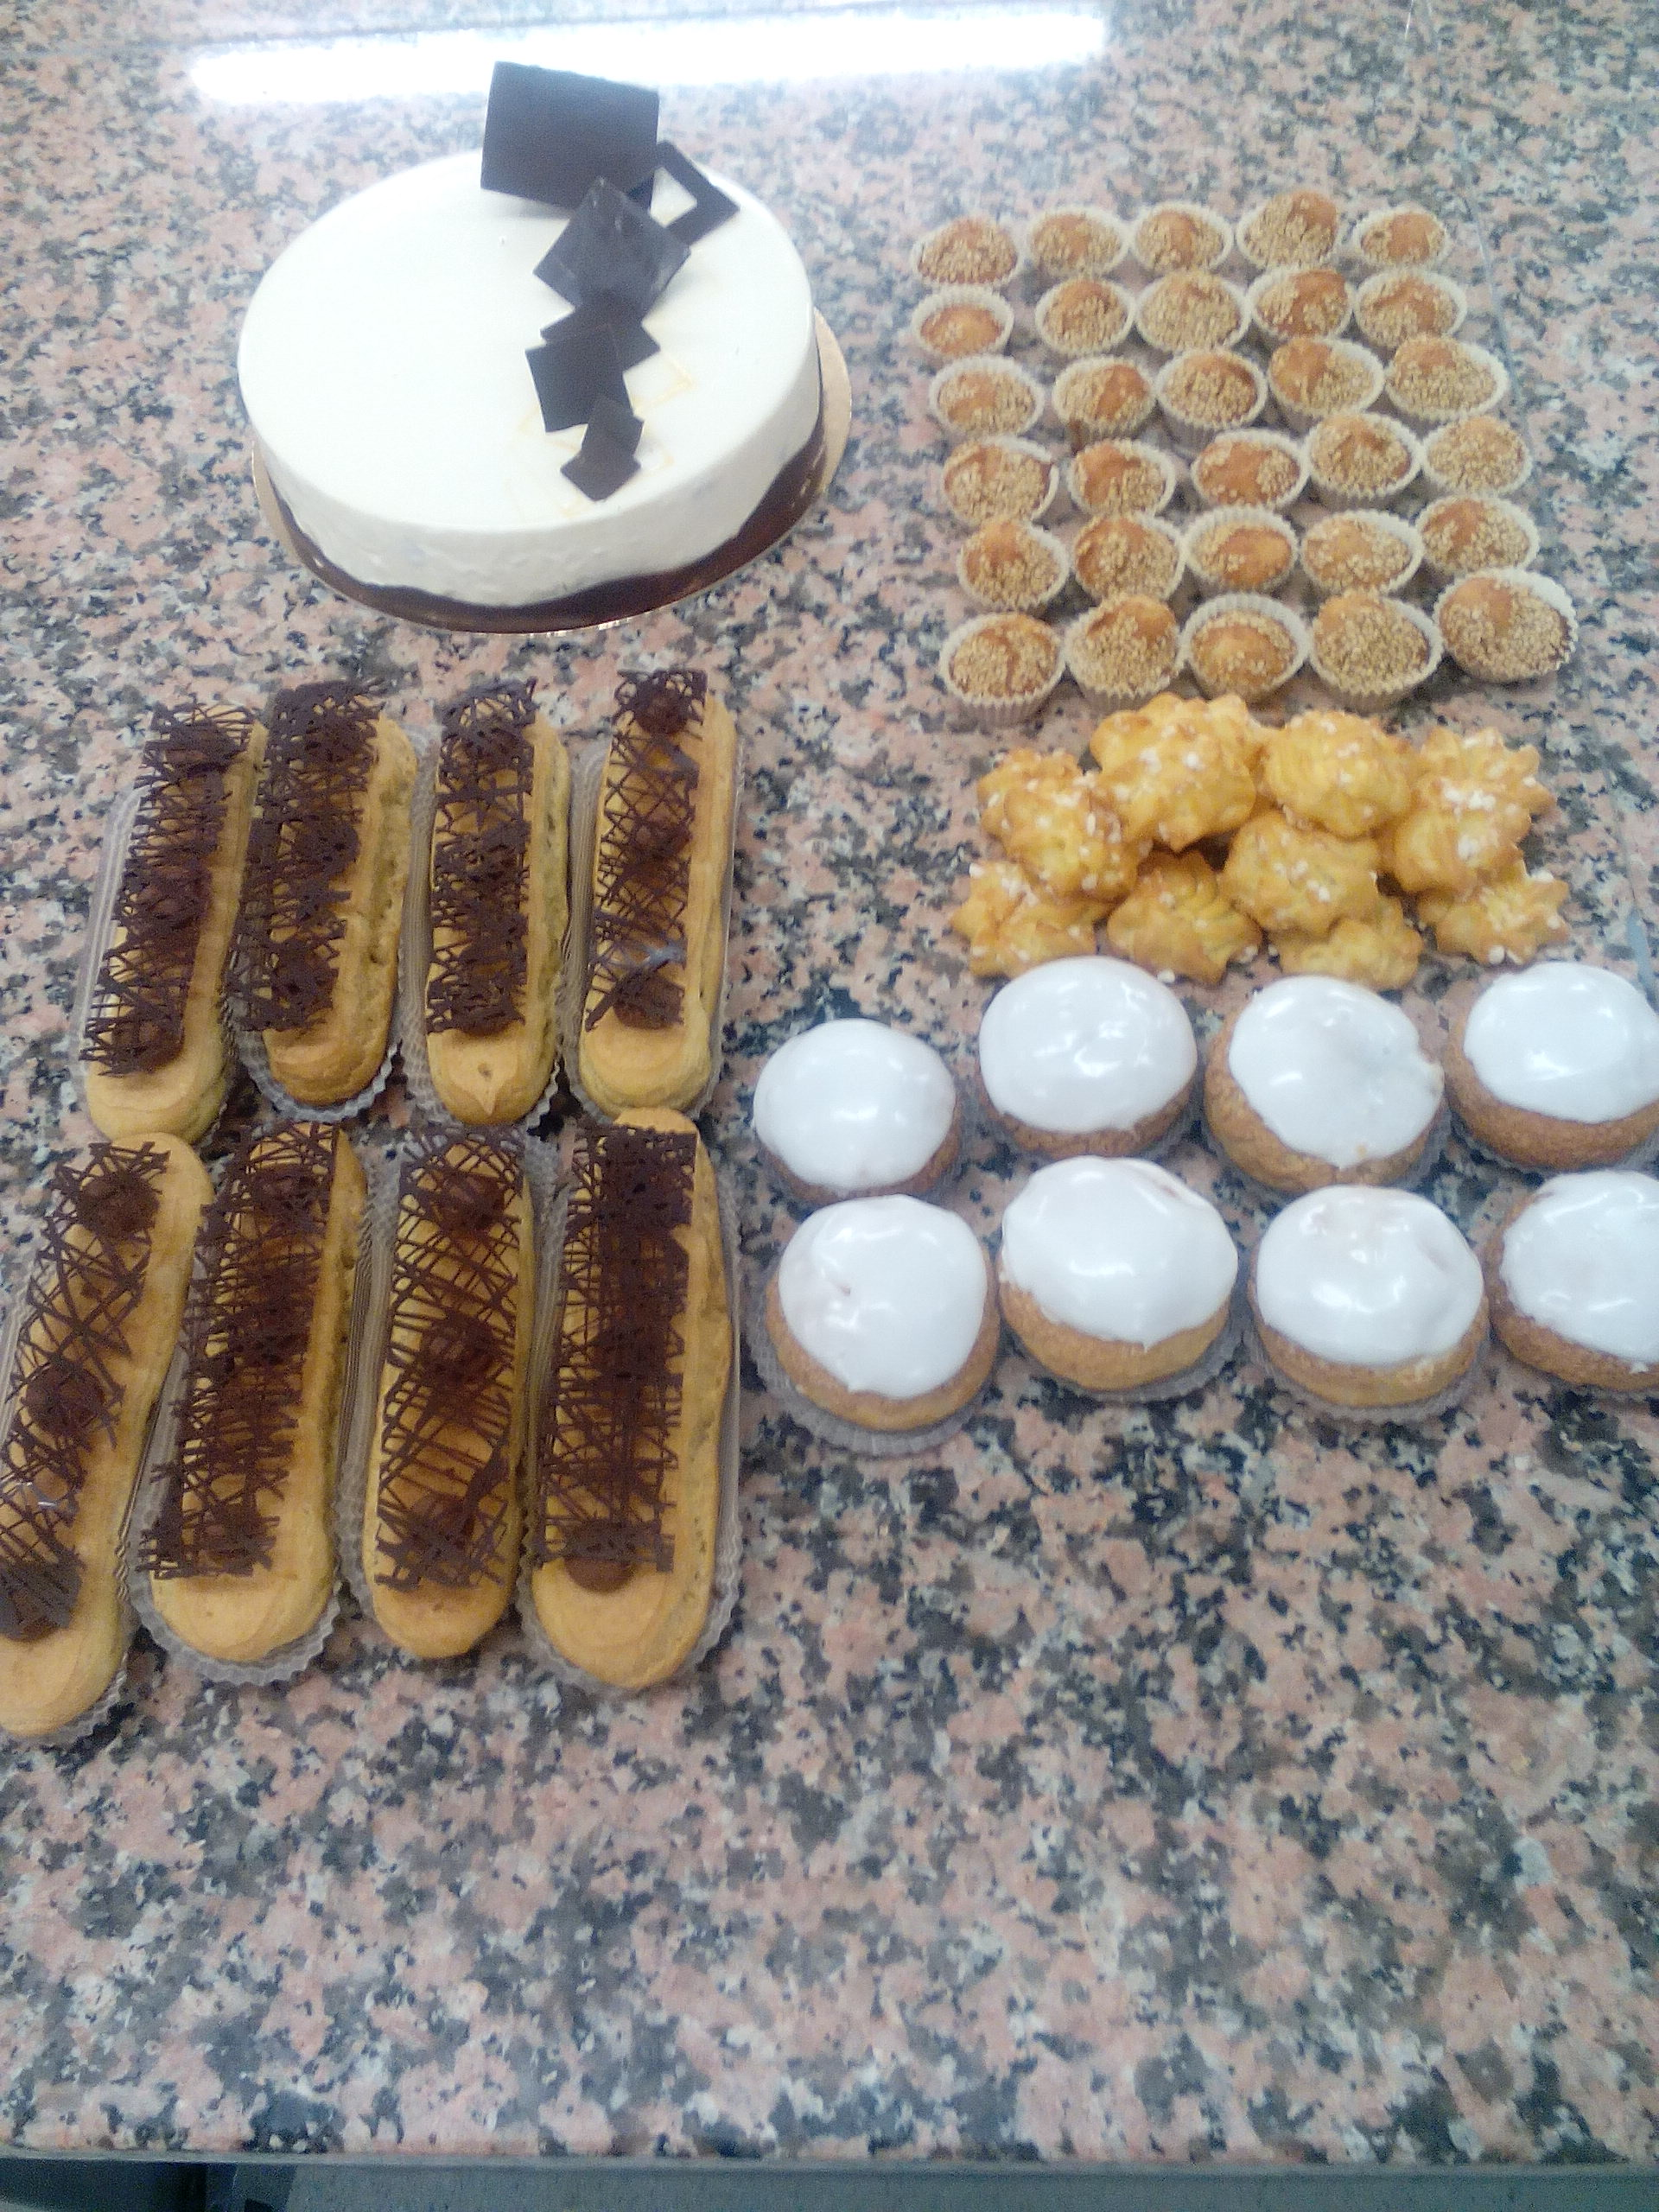
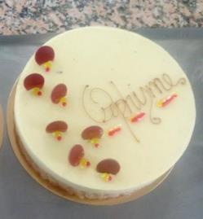
Essayer

Slide 6
Développer les compétences professionnelles
Utiliser
Réaliser à l’aide d’applications ex. COM-PHONE ou WPS des tutoriels : montage d’entremets, fabrication de pain, de roses en pâte d’amande.
Développer les compétences transversales
Développer la motivation

Slide 7
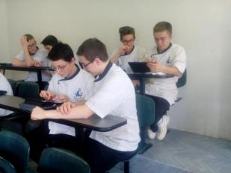
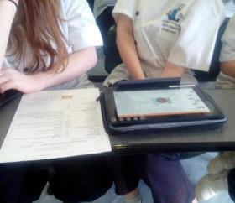
Utiliser
Confectionner un book des réalisations de TP avec BOOK CREATOR.
S’informer sur internet : visites de sites professionnels
Exposer à l’oral les présentations, développer la communication orale et écrite
Développer les compétences transversales
Développer la motivation

Slide 8
Doublage en accompagnement personnalisé avec la professeur d’anglais
Utiliser

Slide 9
Contraintes et inconvénients
Obtenir des tablettes.
L’outil est fragile et pas toujours adapté aux ateliers.
Cela demande une certaine logistique (tablettes chargées, à disposition, avec une connexion internet).
Les impondérables de l’informatique.

Slide 10
Intérêts de l’utilisation des tablettes
Pédagogie différenciée active
Développer l’autonomie
L’outil est disponible très rapidement pour un élève qui ne maitrise pas une technique
Chaque élève va aller chercher ce dont il a besoin
Lors de réalisation de tutoriel ou de présentation l’élève travaille en autonomie.

Slide 11
Développer la motivation
L’outil est ludique et maitrisé par beaucoup d’élèves
Outil qui répond rapidement à leurs besoins
La collaboration se développe entre les élèves et l’enseignant
Les élèves sont davantage motivés

Slide 12
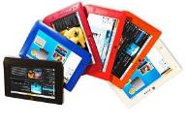
La tablette nouvel outil pédagogique au service des élèves et des enseignants
Merci pour votre attention
Et à vous de jouer

